Slide 1
概率图模型
《神经网络与深度学习》
https://nndl.github.io/

Slide 2
概率图模型
概率图模型是指一种用图结构来描述多元随机变量之间条件独立关系的概率模型。
图中的每个节点都对应一个随机变量，可以是观察变量，隐变量或是未知参数等；每个连接表示两个随机变量之间具有依赖关系。

Slide 3
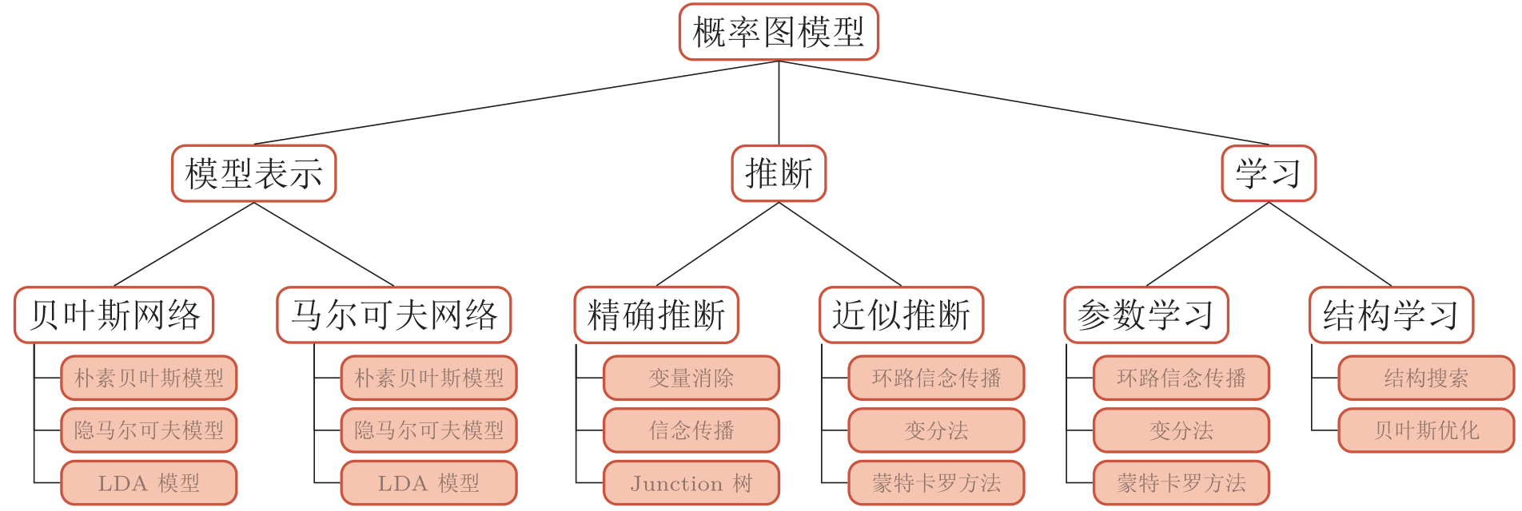
概率图模型

Slide 4
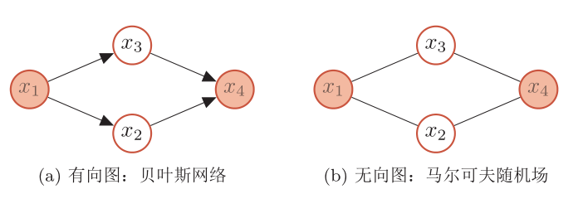
概率图模型
模型表示（图结构）
有向图
无向图
推断
给定部分变量，推断另一部分变量的后验概率。
（参数）学习
给定一组训练样本，求解网络参数

Slide 5
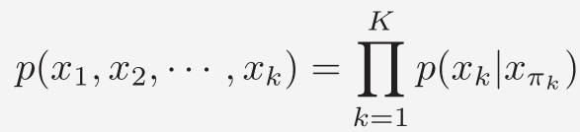
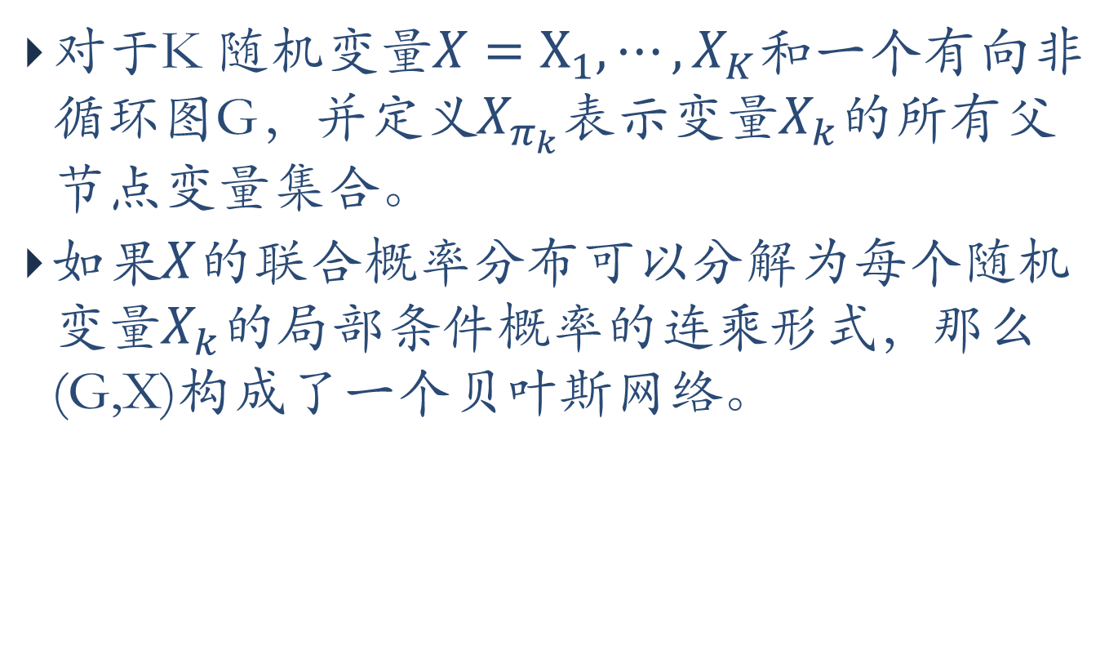
贝叶斯网络
对于K 随机变量$X=X_{1},⋯,X_{K}$和一个有向非循环图G，并定义$X_{π_{k}}$表示变量$X_{k}$的所有父节点变量集合。
如果$X$的联合概率分布可以分解为每个随机变量$X_{k}$的局部条件概率的连乘形式，那么(G,X)构成了一个贝叶斯网络。

Slide 6
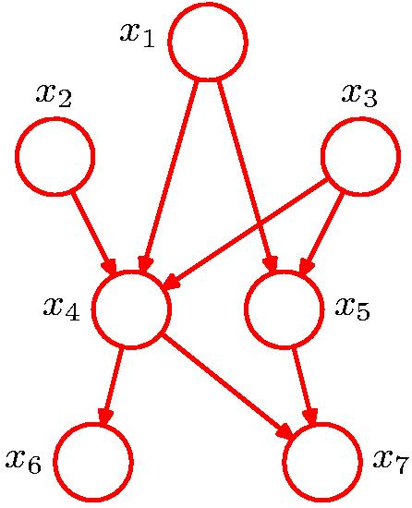
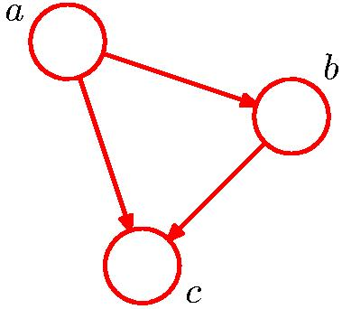
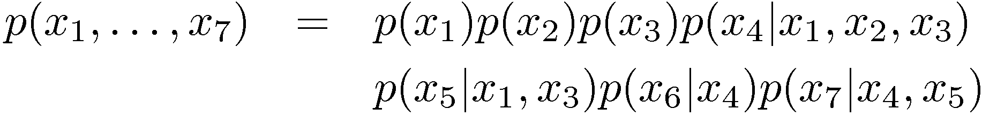
练习

Slide 7

局部马尔可夫性质
利用图模型的局部马尔可夫性，我们可以对多元变量的联合概率进行简化，从而降低建模的复杂度。
以贝叶斯网络为例，
是4个局部条件概率的乘积，这样只需要1 + 2 + 2 + 4 = 9个独立参数。

Slide 8
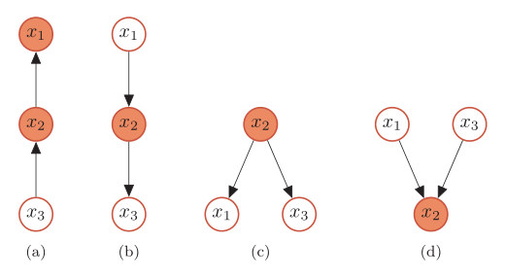
条件独立性
在贝叶斯网络中，如果两个节点是直接连接的，它们肯定是非条件独立的，是直接因果关系。
父节点是“因”，子节点是“果”。
如果两个节点不是直接连接的，但是它们之间有一条经过其他节点的路径连接互连接，它们之间的条件独立性就比较复杂。
Notes:
间接因果关系（图11.2a） 在已知x 2 时，x 1 和x 3 为条件独立；
间接果因关系（图11.2b） 在已知x 2 时，x 1 和x 3 为条件独立；
共因关系（图11.2c） x 1 和 x 3 是不独立的，在已知x 2 时，x 1 和 x 3 条件独立；
共果关系（图11.2d） x 1 和 x 3 是独立的，在已知x 2 时，x 1 和 x 3 不独立

Slide 9
常见的有向图模型
朴素贝叶斯分类器
Sigmoid信念网络

Slide 10
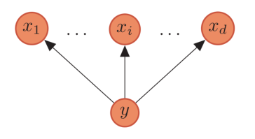
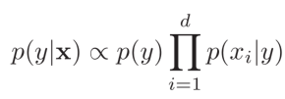
朴素贝叶斯分类器
朴素贝叶斯分类器（naive Bayes classifier）是一类简单的概率分类器，在强（朴素）独立性假设的条件下运用贝叶斯公式来计算每个类别的后验概率。
给定一个有d维特征的样本x和类别y，类别的后验概率为
Notes:
条件概率分布p(x i |y)可以是带有可学习参数的密度函数。如果x i 为连续值，p(x i |y)可以为高斯分布。如果x i 为离散值，p(x i |y)可以为多项分布。

Slide 11

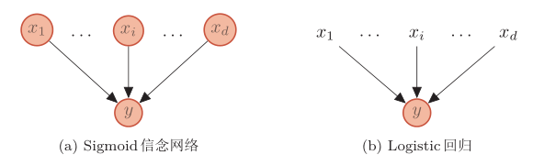
Sigmoid信念网络
Sigmoid信念网络网络中的变量为二值变量，取值为 {0,1}。
Notes:
这两个模型区别在于logistic回归模型中的$\bx$作为一种确定性的参数，而非变量。因此，logistic回归模型只建模条件概率$p(y|\bx)$，是一种判别模型；而sigmoid信念网络建模$p(\bx,y)$，是一种生成模型。

Slide 12
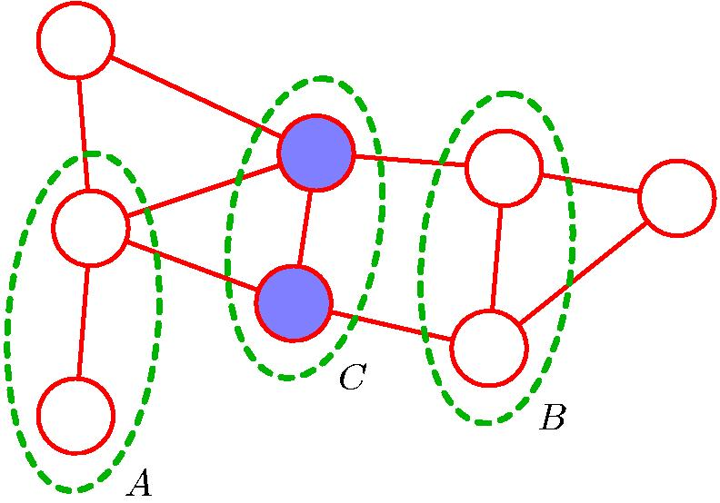

马尔可夫随机场
马尔可夫随机场，也称无向图模型，是一类用无向图来表示一组具有马尔可夫性质的随机变量X的联合概率分布模型。

Slide 13
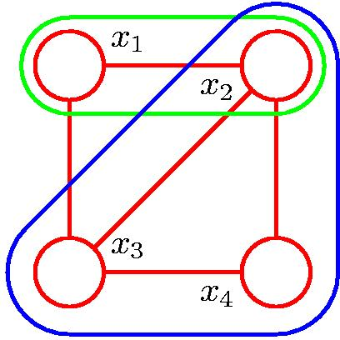
团（clique）
Clique
Maximal Clique

Slide 14
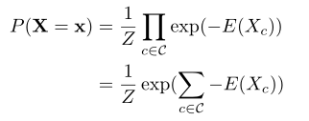
马尔可夫网络
马尔可夫网络的联合分布可以表示为
其中， E(X_{c})为能量函数，Z 是配分函数。

Slide 15
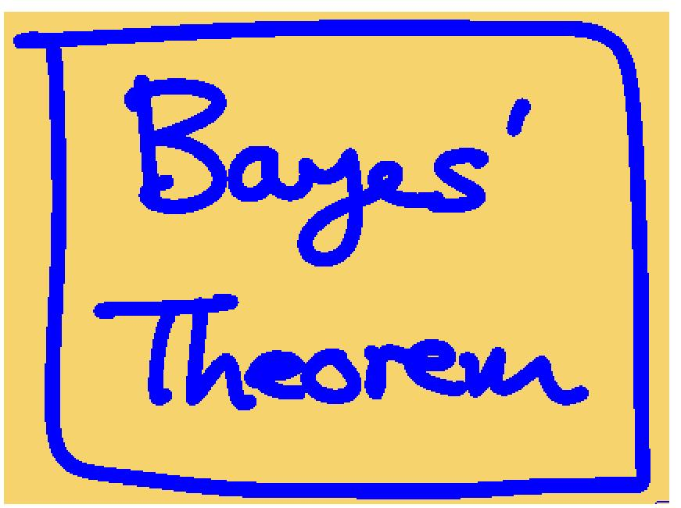
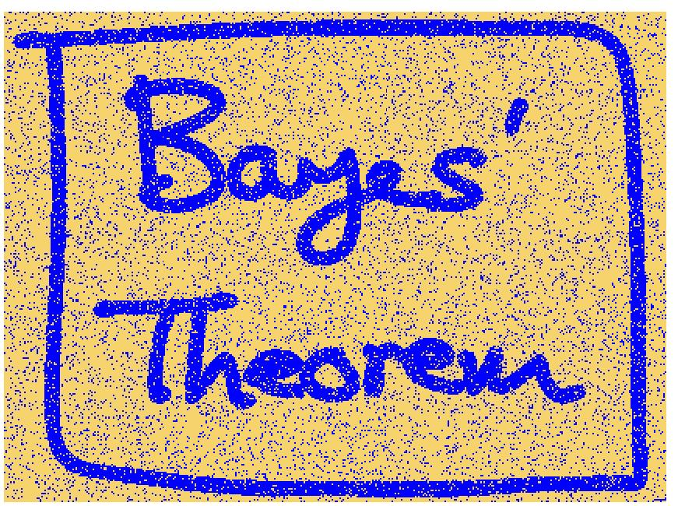
Illustration: Image De-Noising (1)
Original Image
Noisy Image

Slide 16
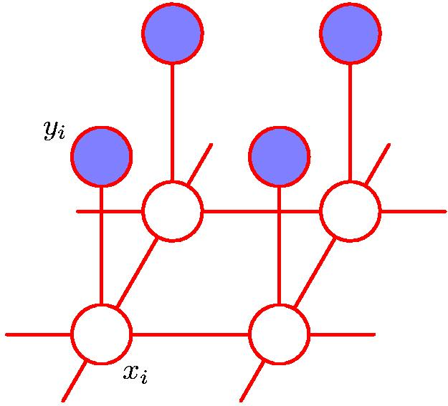
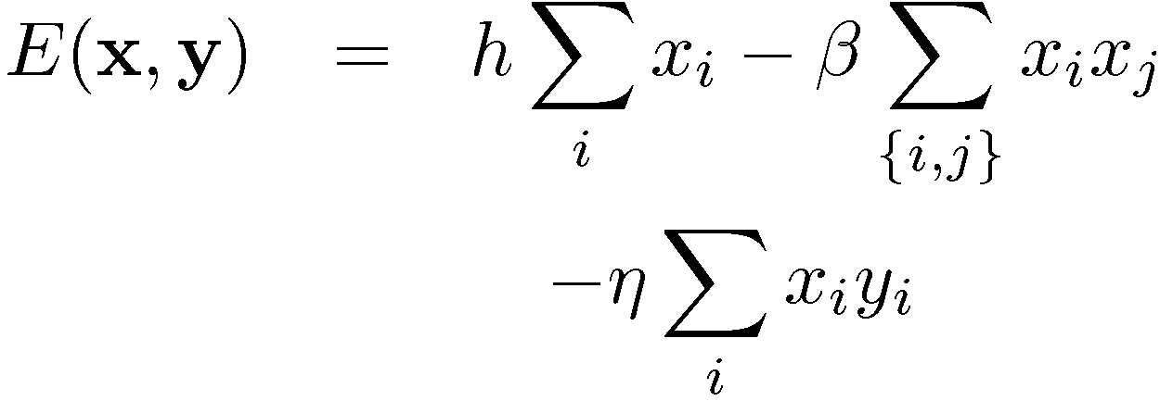
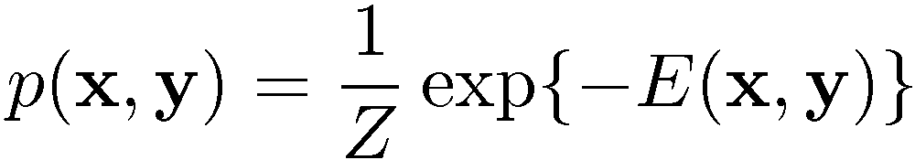
Illustration: Image De-Noising (2)

Slide 17
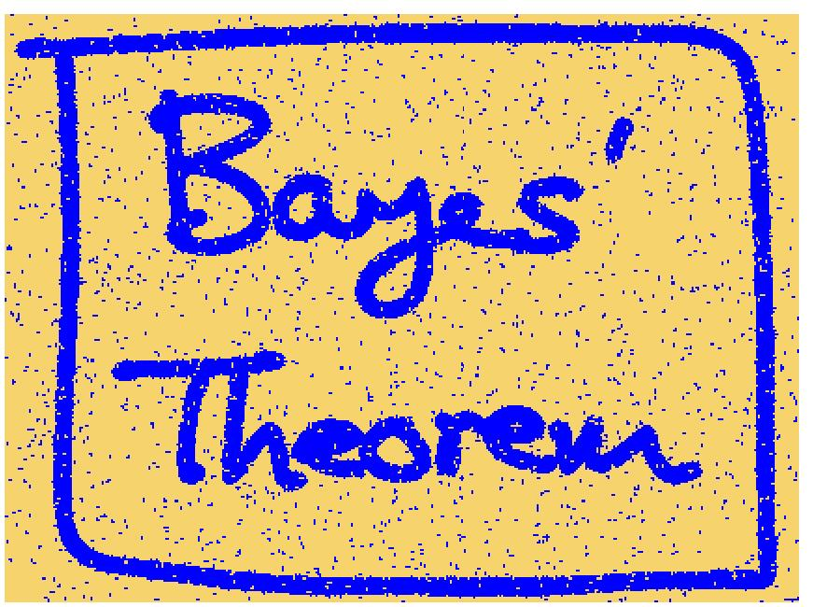
Illustration: Image De-Noising (3)
Noisy Image
Restored Image (ICM)

Slide 18
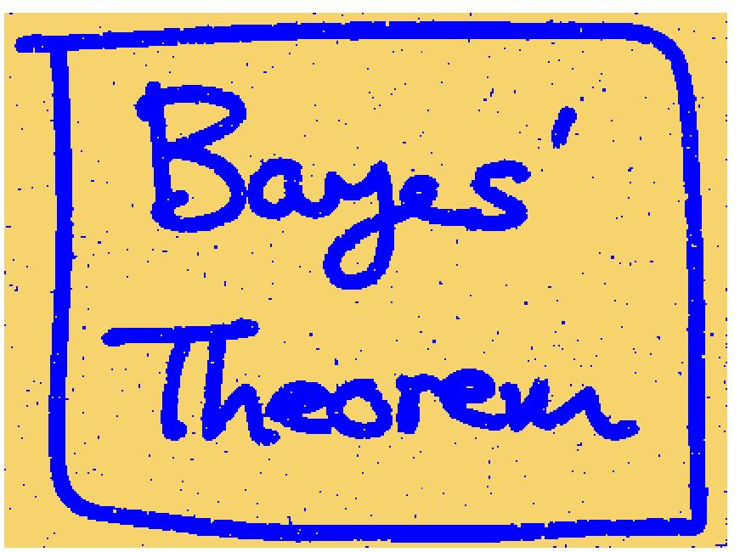
Illustration: Image De-Noising (4)
Restored Image (ICM)
Restored Image (Graph cuts)

Slide 19
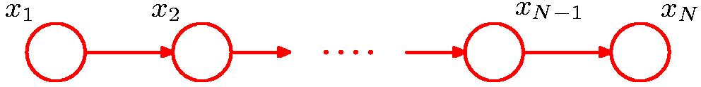
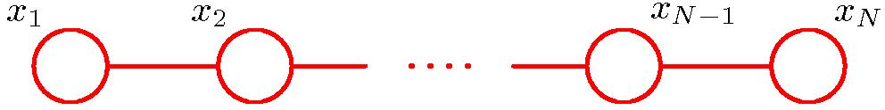
Converting Directed to Undirected Graphs (1)

Slide 20
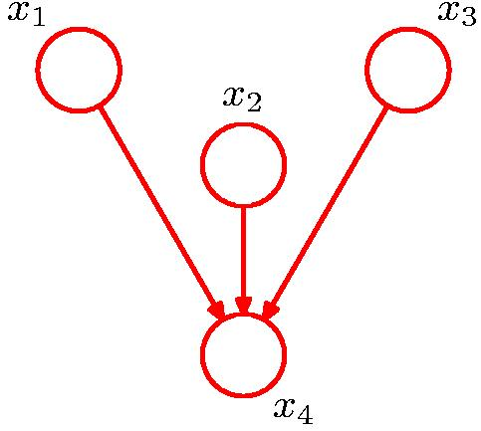
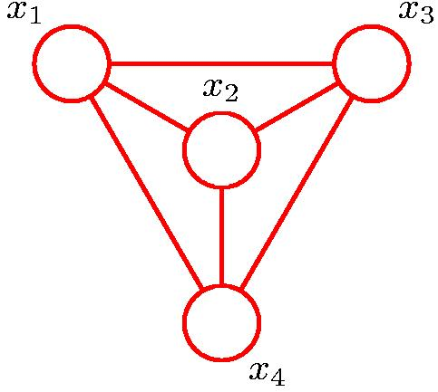
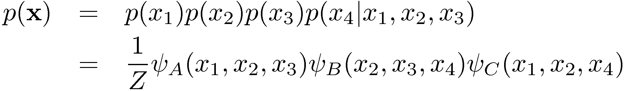
Converting Directed to Undirected Graphs (2)
Additional links

Slide 21
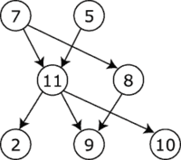
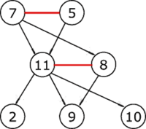
Moral Graph
A moral graph of a directed acyclic graph G is an undirected graph in which each node of the original G is now connected to its Markov blanket.
Notes:
The name stems from the fact that, in a moral graph, two nodes that have a common child are required to be married by sharing an edge.[1]

Slide 22
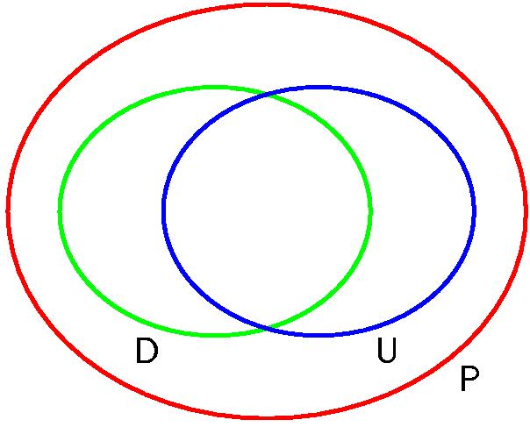
Directed vs. Undirected Graphs (1)

Slide 23
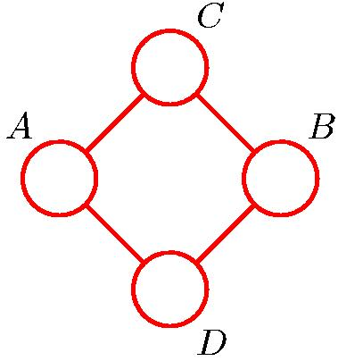
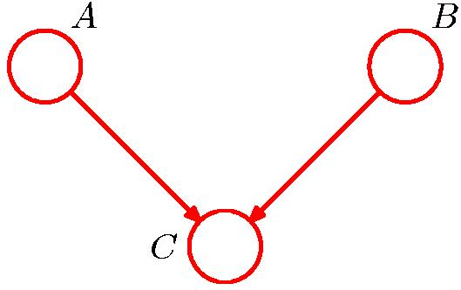





Directed vs. Undirected Graphs (2)

Slide 24
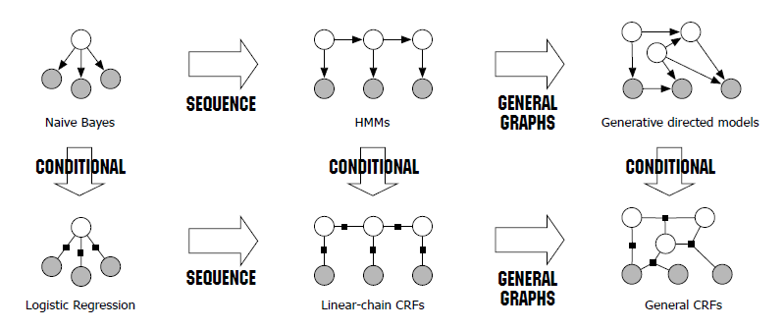
模型对比

Slide 25
概率主题模型

Slide 26
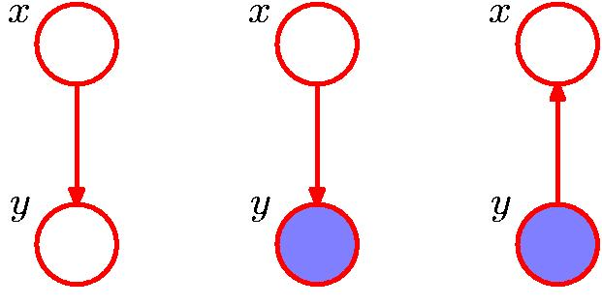
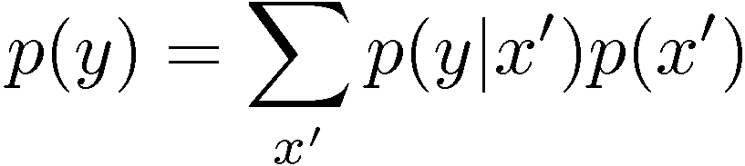
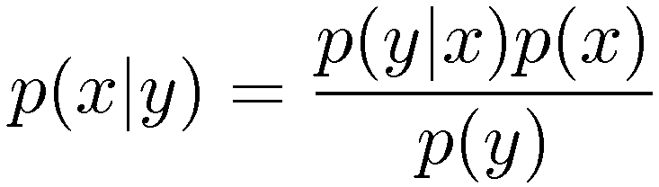
Inference in Graphical Models

Slide 27
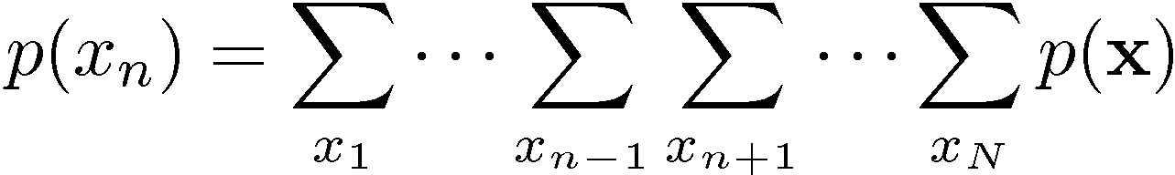
Inference on a Chain

Slide 28
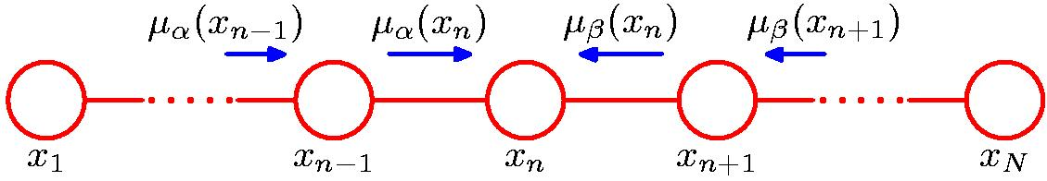
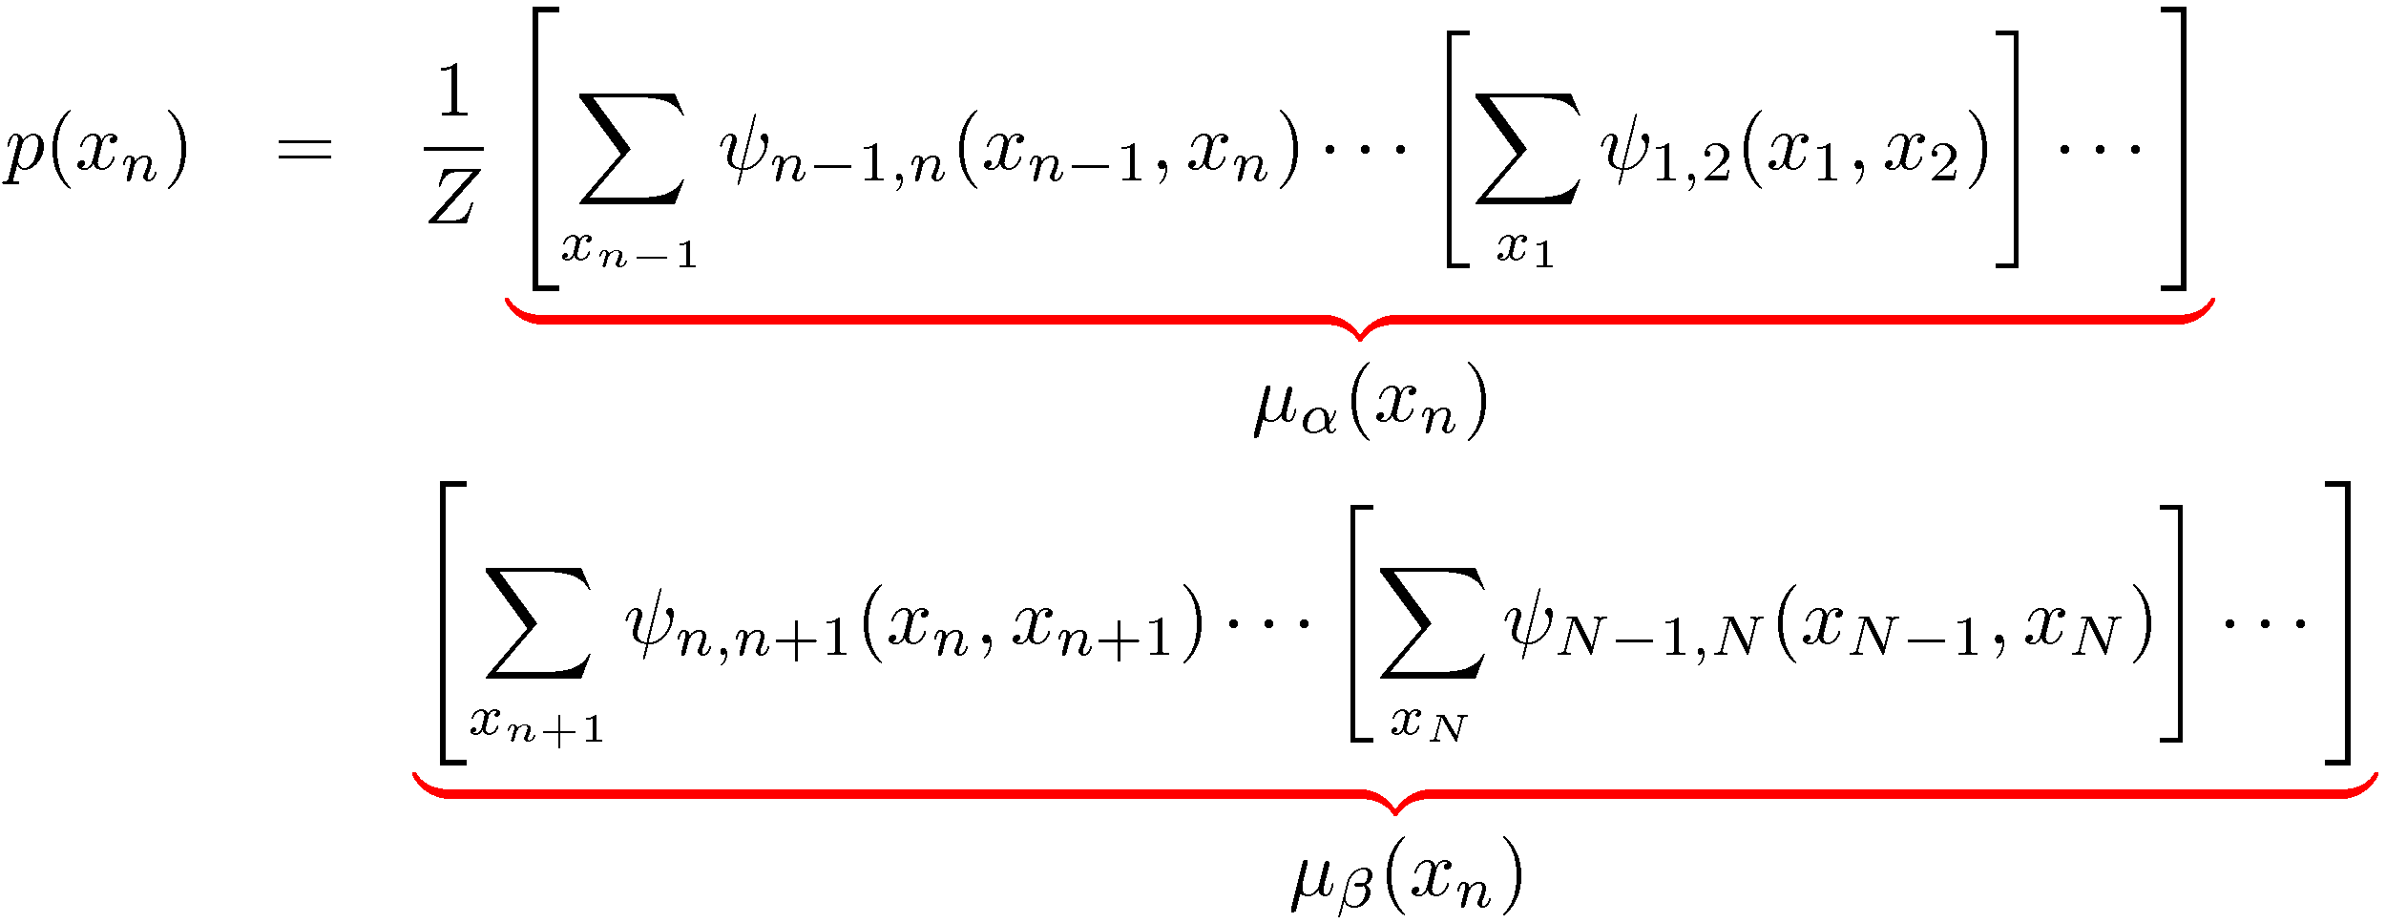
Inference on a Chain

Slide 29
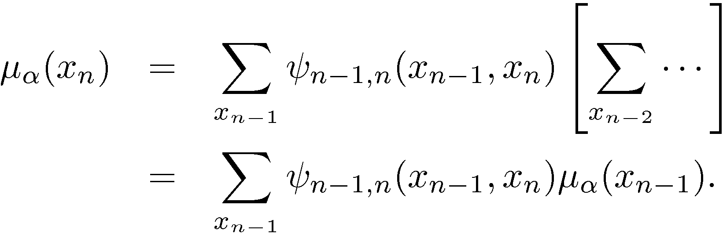
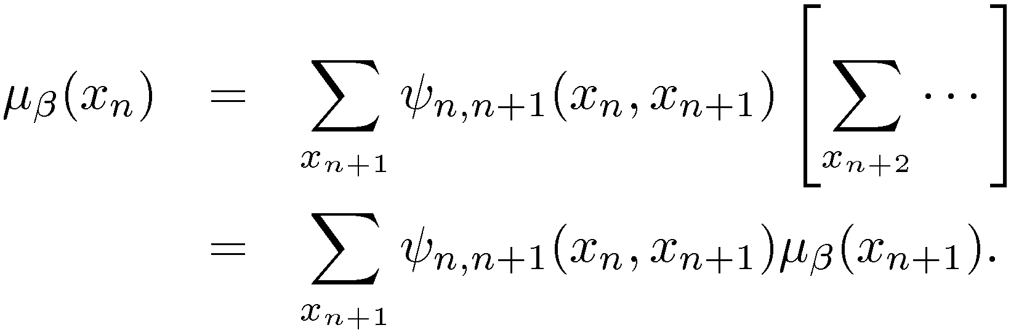
Inference on a Chain

Slide 30
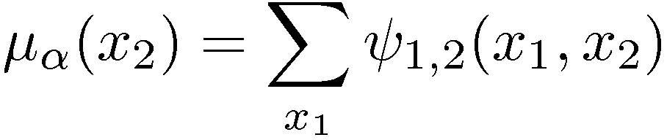
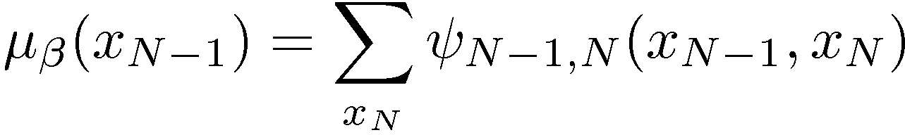
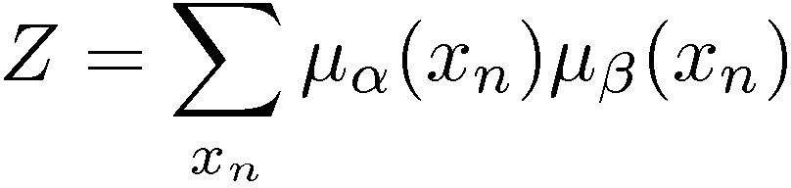
Inference on a Chain

Slide 31


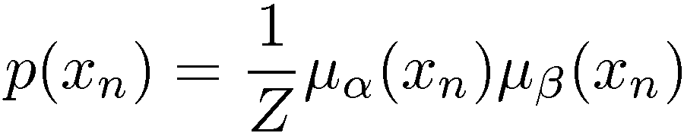
Inference on a Chain
To compute local marginals:
Compute and store all forward messages, .
Compute and store all backward messages, .
Compute Z at any node x_{m}
Compute for all variables required.

Slide 32
其它推断方法
因子图 Factor Graphs
Loopy Belief Propagation
近似推断

Slide 33

参数学习
在贝叶斯网络中，所有变量x的联合概率分布可以分解为每个随机变量x_{k}的局部条件概率的连乘形式。
假设每个局部条件概率p(x_{k} |x_{π(k)})的参数为θ_{k}，则x的对数似然函数为

Slide 34
参数学习：隐变量

Slide 35
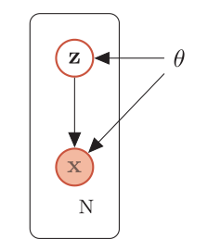

EM算法
假设有一组变量，有部分变量是是不可观测的，如何进行参数估计呢？
期望最大化算法
Expectation-Maximum，EM算法

Slide 36
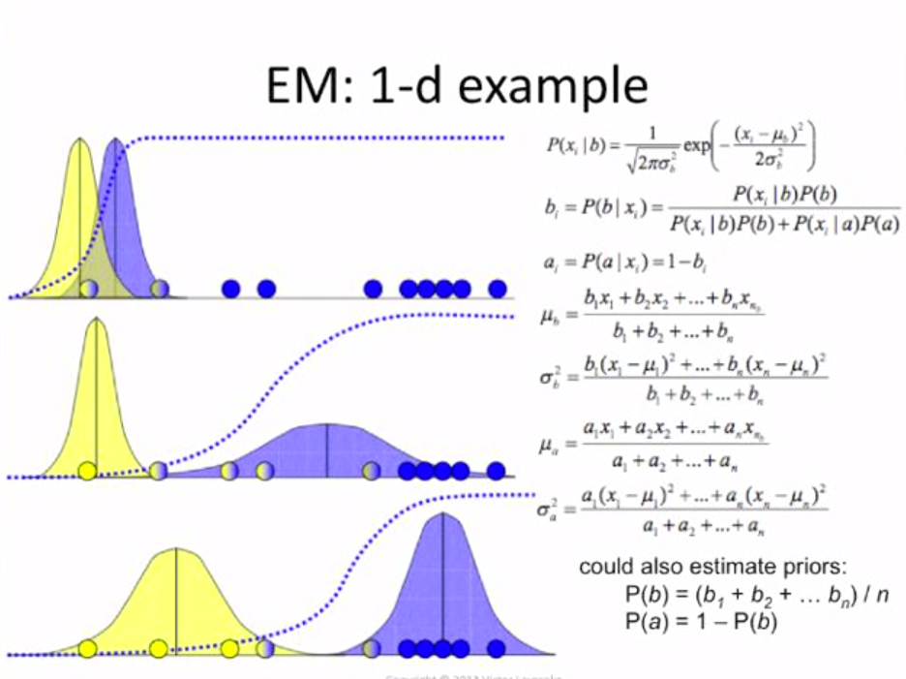
https://www.youtube.com/watch?v=iQoXFmbXRJA

Slide 37
https://nndl.github.io/

